Slide 1

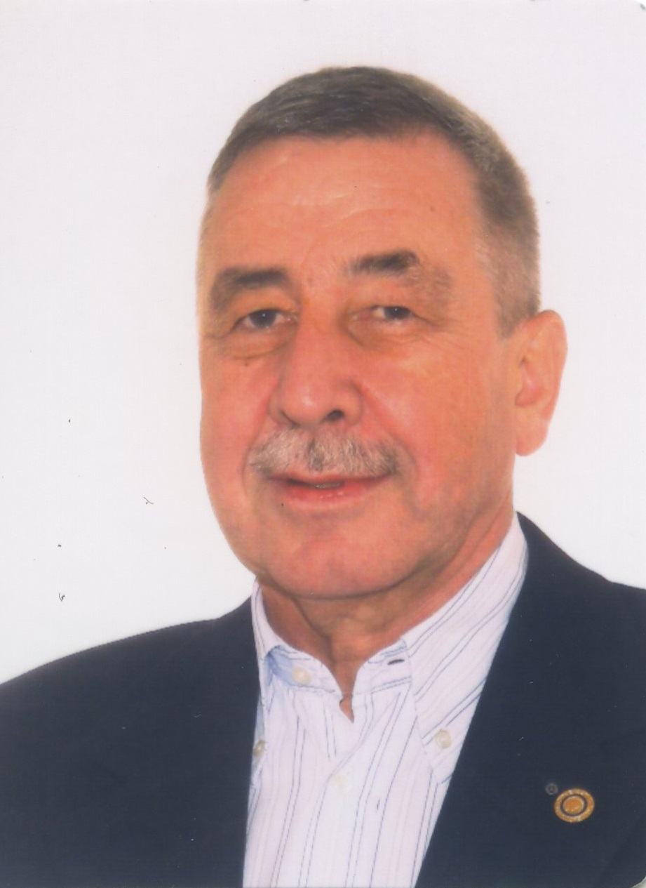

ROTARY INTERNATIONAL “TRF”
Conférencier / Redner :
Georges Locher Président DRFC D-1990 (District Rotary Fondation Committee)
Date/Datum : Mercredi 31 janvier 2018
Lieu/Ort : RC Genève - Lac
Rot. Georges Locher RC Jorat
Président DRFC District 1990
Coordinateur PHS District 1990
+4179 241 07 14 / Switzerland
georges.locher@locher-energie.ch
Route de Romont 3
1608 Oron-le-Châtel

Slide 2

Préface / Vorwort
The Best Foundation in The World
Notre / Unsere
Foundation
!
Rot. Georges Locher – RC Jorat
Président DRFC District 1990
georges.locher@locher-energie.ch

Slide 3
Le commencement / Am Anfang
Le commencement
Lors de la convention 1917, Arch Klumph, alors président sortant du Rotary, suggère l'idée d'un fonds de dotation pour « faire le bien dans le monde ». En 1928, lorsque le fonds de dotation atteint 5 000 dollars, il est rebaptisé Fondation Rotary «TRF» et devient alors une entité distincte du Rotary International.
Am Anfang
In der 1917 Konvention, Arch Klumph, der damalige Präsident von Rotary, schlägt die Idee, einen Stiftungsfonds für "Gutes zu tun in der Welt." Im Jahr 1928, als der Stiftungsfonds $ 5.000 erreichte, es ist Rotary Foundation umbenannt “TRF“ und dann wird eine separate Einheit von Rotary International.
Rot. Georges Locher – RC Jorat
Président DRFC District 1990
georges.locher@locher-energie.ch

Slide 4
The Rotary Fondation (TRF)
« La Mission de la Fondation Rotary »
Permettre aux Rotariens de promouvoir l’entente mondiale, la bonne volonté et la paix en œuvrant dans les domaines de la santé, de l’éducation et de la lutte contre la pauvreté.
La Fondation est une organisation à but non lucratif financée exclusivement au travers des dons des Rotariens et des sympathisants de la Fondation qui partagent notre vision d’un monde meilleur. Ce soutien est essentiel pour lui permettre de financer les actions humanitaires qui améliorent durablement les conditions de vie dans le monde.
« Die Mission des Rotary Foundation »
Besteht darin, Rotarier zu befähigen, durch die Verbesserung der Gesundheitsfürsorge, Bereitstellung von Bildung und Bekämpfung von Armut einen Beitrag zur Förderung von Völkerverständigung, gutem Willen und Frieden in aller Welt zu leisten.
Die Foundation ist eine gemeinnützige Stiftung, die ausschließlich durch freiwillige Spenden von Rotariern und Freunden der Foundation getragen wird, welche gemeinsam die Vision einer besseren Welt teilen. Diese Unterstützung ist ausschlaggebend für die Realisierung von Projekten, die mit Zuwendungen der Foundation finanziert werden und Menschen in Not helfen.
Rot. Georges Locher – RC Jorat
Président DRFC District 1990
georges.locher@locher-energie.ch

Slide 5
Histoire de la Fondation / Geschichte des Fondation
1947 : Les bourses pour études avancées 1965 : Les bourses pour formation technique
Les subventions (pour activités dans le cadre des objectifs de la Fondation)
1978 : Le Rotary les subvention 3-H (Health, Hunger and Humanity)
1985 : Lancement du programme PolioPlus
1987 : Lancement du programme des bourses du Rotary pour la paix
1947 : Stipendien für Fortgeschrittene Studien 1965: Stipendien für das Techniktraining
Zuschüsse (für Aktivitäten im Rahmen der Ziele der Stiftung)
1978 : die Rotary gewähren 3-H (Gesundheit, Hunger und Menschlichkeit)
1985 : Einführung des PolioPlus -Programms
1987 : Einführung des Rotary Peace Fellowship-Programms
Rot. Georges Locher – RC Jorat
Président DRFC District 1990
georges.locher@locher-energie.ch

Slide 6



Axes stratégiques / Strategischen Achsen
The Rotary Fondation (TRF)
Paix et prévention/résolution des conflits
Friedensarbeit
Prévention et traitement des maladies
Bekämpfung von Krankheiten
  Eau et assainissement
  Trinkwasser und Hygieneförderung
Rot. Georges Locher – RC Jorat
Président DRFC District 1990
georges.locher@locher-energie.ch

Slide 7



Axes stratégiques / Strategischen Achsen
The Rotary Fondation Global Grants (GG)
Santé de la mère et de l’enfant
Schutz von Mutter und Kind
Alphabétisation et éducation de base
Bildungsförderung
  Développement économique et local
  Lokale Wirtschaftsentwicklung
Rot. Georges Locher – RC Jorat
Président DRFC District 1990
georges.locher@locher-energie.ch

Slide 8
La nouvelle structure des Subventions en un clin d’oeil
Überblick über die neuen Grants
Depuis le 1er juillet 2013
La Fondation innove / Die Fondation erneuert
«le plan Vision pour l’avenir» / «den Future Vision Plan»
Trois types de subventions : Les subventions de District (DG)
Les subventions Mondiales (GG)
Les Subventions clef en main
Nur noch drei Grant-Arte : Gewährt Bezirk (DG)
Global Grants (GG)
Packaged Grant
Rot. Georges Locher – RC Jorat
Président DRFC District 1990
georges.locher@locher-energie.ch

Slide 9
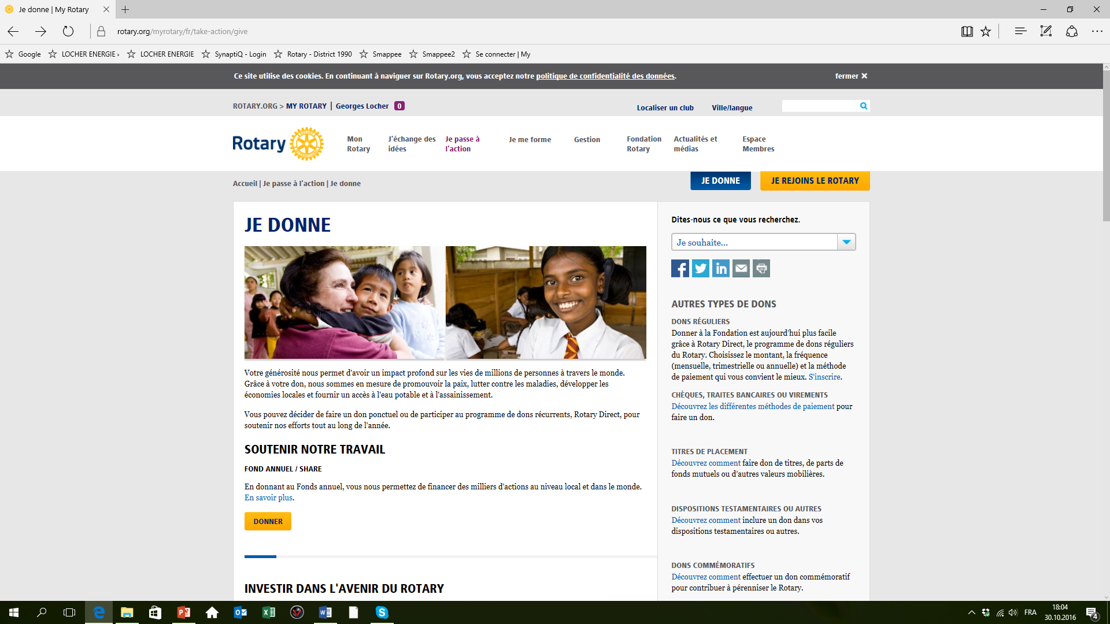
Le financement / Die Finanzierung
Banque Raiffeisen du Vignoble
Caisse de District 1990
2023 Gorgier
IBAN : CH81 8024 1000 0095 2397 5
Mention : Fond annuel / SHARE
Merci de verser vos Dons avant fin février
Vielen Dank Ihrer Spenden vor Ende Februar zahlen
Don / Gabe
Club-Privé
Klub-Privat
Fond annuel / Jaresfonds
SHARE
$ 100.-
$ 50.-
$ 50.-
FSD (Fond spécifique du District)
DDF (District-Designated-Fund)
(Sous contrôle du District- DRFC)
Fonds Mondial
(Sous contrôle Administrateurs TRF)
(Evenston)
Fonds permanent
$ 25 (max)
$ 25 (min)
DDF D-1990
GG $190’000
District Grants
(DRFC)
2017-2018 : $46’000 (2014-15)
2018-2019 : $62’000 (2015-16)
2019-2020 : $65’000 (2016-17)
Global Grants
(www.Rotary.org > My Rotary)
Packaged Grants
Polio Plus, etc …
Don privé / Privat Gabe
www.Rotary.org
My Rotary
Je donne / Spenden
Rot. Georges Locher – RC Jorat
Président DRFC District 1990
georges.locher@locher-energie.ch

Slide 10
DG : Exemples / Beispiel
District Grant
RC Bern-Muri Education général Lager in Les Verrières Zirkus von Kinder für Kinder CHF 1’898.-
RC Bulle Dévelop. local Aide financière : Soutien à AFSG (Familles Solidaires de la Gruyère) CHF 1’423.-
RC Genève-Lac Bourse d’étude Karen Kienberger (Etudes et recherches en océanographie) CHF 7’117.-
RC Lausanne-Léman Santé Soutien pour la formation de soignants étrangers au CHUV CHF 8’540.-
RC Portes de Lavaux Santé Soutien pour financer des chirurgies cardiaques pour enfants CHF 9’489.-
RC Jorat Dévelop. Local Construction d’un foyer d’accueil pour femmes en détresse (Pérou) CHF 4’416.-
Total District Grants 2015-2016 $ 32’240.- Alloué
2016-2017 $ 52’000.- Alloué
2017-2018 $ 59’000.- Alloué
2018-2019 $ 62’000.- A disposition
2019-2020 $ 65’000.- A disposition
Rot. Georges Locher – RC Jorat
Président DRFC District 1990
georges.locher@locher-energie.ch

Slide 11
Subventions de District / District Grants (DG)
Tableau Excel à remplir / anfüllen :
Demande District Grant 2018-19
Antrag District Grant 2018-19
Et à retourner / zurücksenden par e-mail :
georges.locher@locher-energie.ch
Jouni.heinonen@bluewin.ch
Au plus tard / spätestens : 31-01-2018
Pour / für : District Grants (2018-2019)
Etc …
Rot. Georges Locher – RC Jorat
Président DRFC District 1990
georges.locher@locher-energie.ch

Slide 12
GG : Exemples / Beispiel
Global Grant
RC Bern-Rosengarten / RC Nakhon Equipe de formation prof. $ 150’000.- FSD D1990 $ 25’000.-
RC Aubonne / RC Royal Hua Hin Education Thaïlande $ 121’000.- FSD D1990 $ 20’000.-
RC Genève-International / RC Bishkek Give a Cow (Kirghizistan) $ 36’000 FSD D1990 $ 15’000.-
RC Genève-Lac / RC Anoka Scholarship Sara Tomczyk $ 35’000.- FSD D5960 $ 17’500.-
RC Allschwill-Regio / RC Dhaka Paltan Education au Bangladesh $ 77’280.- FSD D1980 $ 10’000.-
FSD D1990 $ 10’000.-
Financement d'un Global Grant
Budget du projet |  | 80 000
Le Club porteur du projet apporte |  | 20 000
FM - Fond Mondiale en regard du "cash" apporté par le club apporte | 50% | 10 000
FSD - Fond Spécifique du District apporte min que les apport du club |  | 25 000
FM - Fond Mondiale "match" la même somme que les apports du FSD |  | 25 000
Total Balance |  | 80 000
Apport "Fondation" |  | 60 000
https://my.rotary.org/fr
Rot. Georges Locher – RC Jorat
Président DRFC District 1990
georges.locher@locher-energie.ch

Slide 13
Memorandum of Understanding - MOU
Modalités de la certification (chaque année)
Afin de prétendre à des subventions (DG, GG), le club doit s’engager à respecter les critères de gestion, notamment financière, décrits dans le protocole d’accord fourni par la Fondation Rotary (TRF). Le club s’engage également à envoyer un de ses membres au séminaire annuel de gestion des subventions organisé par le district.
Clubqualifizierung (jedes Jahr)
Vor Beantragung von Rotary Foundation (DG, GG), muss ein Club zuvor den Finanz- und Stewardship-Anforderungen in dieser Absichtserklärung (MOU) zustimmen und mindestens ein Clubmitglied pro Jahr zum Grant Management-Seminar des Distrikts entsenden.
Au nom du Rotary club de _____________, nous, soussignés, certifions que le club adhère aux conditions présentées dans ce protocole d'accord pour l’année _____________ et notifiera le district ______ du Rotary International de tous changements ou révisions modifiant les directives et procédures concernant ces conditions.
Signé par : Président du Club / Président élu du club
Wir, die Verantwortlichen für die Verwaltung von Grant-Aktivitäten des Rotary Clubs _____________, bestätigen, dass der Club die in dieser Absichtserklärung aufgeführten Vorgaben einhält und Rotary International Distrikt ______ umgehend über jegliche Änderungen oder Neuregelungen der ClubGeschäftsordnung informiert, die im Zusammenhang mit den hier aufgeführten Vorgaben stehen.
Unterschrift : Clubpräsident / Clubpräsident elect
Rot. Georges Locher – RC Jorat
Président DRFC District 1990
georges.locher@locher-energie.ch

Slide 14
Pour d’autres informations
Für andere Auskunft
www.rotary.org Mon Rotary / My Rotary
Fondation rotary : Récapitulatif des programmes / Die Rotary Foundation : Kurzinformationen
Subventions de district / Districts Grants (DG)
Je donne / Spenden
Fonds annuelle et SHARE / Jahresfonds un SHARE
Memorandum of Understanding (MOU) Formulaire / Formular – Application du protocole d’accord du club / Club Resources
Formulaire : Demande de subvention «District Grant» 2017-2018 / Formular : Antrag «District Grants» 2017-2018
Rot. Georges Locher – RC Jorat
Président DRFC District 1990
georges.locher@locher-energie.ch

Slide 15

Conclusion / Am Schluss
Un don / eine Gabe au «Fond annuel / DDF (SHARE)» de la Fondation du RI permet de contribuer au financement des actions des Clubs et de la Fondation
Soutenez notre / Unterstüzen Sie unsere
A titre individuel, Intégrer le Cercle
Paul Harris (PHS)
!
Avec un don de
$ 1’000 par année
The Best Fondation in The World
Rot. Georges Locher RC Jorat
Président DRFC District 1990
Coordinateur PHS District 1990
+4179 241 07 14 / Switzerland
georges.locher@locher-energie.ch
Route de Romont 3
1608 Oron-le-Châtel

